Slide 1
O(n)时间解决的面试题（下）
七月算法 曹鹏
2015年5月日

Slide 2
提纲
  例题汇总
    例1 最大子数组（和、乘积）
    例2 循环移位
    例3 快排partition
    例4 众数问题
    例5 单调堆栈
    例6 单调队列
    例7 树
    例8 滑动窗口
    例9 其他
  结束语
<number>/23
julyedu.com

Slide 3
例1 最大子数组
例1.1 给一个数组，求最大的连续子数组和。 （动态规划实战例2， leetcode 53)
  方法1 记录最小前缀和——两个前缀和的差就是一段连续的子数组
  方法2 动态规划，记录以每个位置结束的最大子数组的和。
例1.2 给一个数组，求最大的连续子数组乘积 （leetcode 152)
<number>/23
julyedu.com

Slide 4
例1 续
  类似例1.1
  考虑的问题：
    溢出——没有溢出
    到当前项乘积最大
      之前乘积绝对值大
        保存之前最小乘积
        保存之前最大乘积
<number>/23
julyedu.com

Slide 5
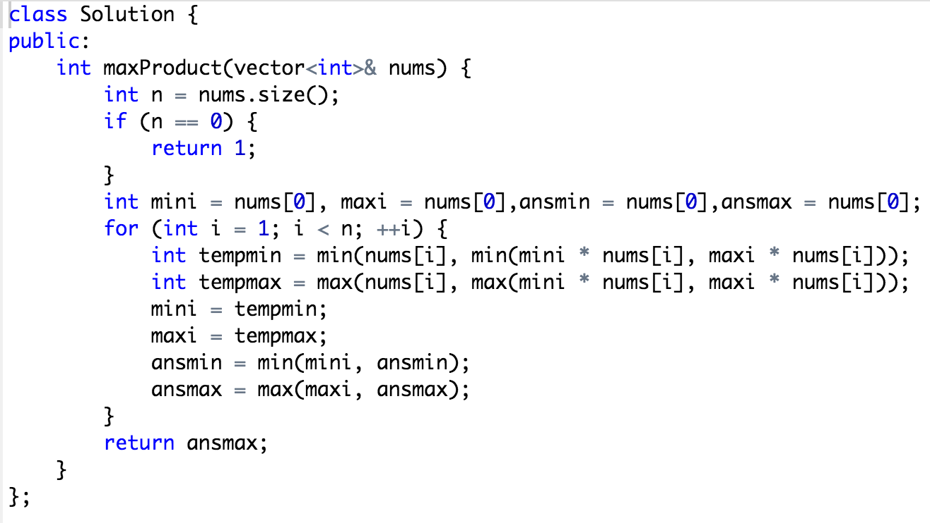
例1 续2
<number>/23
julyedu.com

Slide 6
例2 循环移位
例2.1 一个数组，比如{1,2,3,4,5}循环移动一位就是{2,3,4,5,1},再移动一位变为{3,4,5,1,2}。
  分析： 长度为n, 把它移动m位,和移动m % n位是一样的。
    翻转前m位
    翻转后(n – m)位
    总体再翻转
    翻转可以O(n)做到：
      for (int i = from, j = to; i < j; swap(a[i++], a[j--]));
<number>/23
julyedu.com

Slide 7
例2 续
例2.2 单词翻转 (字符串高频面试题 例5）
例2.3 回文判断
<number>/23
julyedu.com

Slide 8
例3 快排partition
例3.1 荷兰国旗问题 (排序查找实战例3 leetcode 75 ）
例3.2 奇偶数分开， 正负数分开
例3.3 01交换排序 （字符串高频面试题 例1）
例3.4 交换星号 （字符串高频面试题 例3）
例3.5第一个缺失的整数 （数组高频面试题 例2 leetcode 41）
例3.6 中位数、第k大（小）的数、最小的k个数
<number>/23
julyedu.com

Slide 9
例3 续
找第k小的数关键
  5数取中做pivot (三数会退化）
  Partition分三段 (有相同数会退化）
    算法导论“偷懒”了
找到最小的k个数
  基于partition的方法找到的数是无序的
<number>/23
julyedu.com

Slide 10
例4 众数问题
例5.1 找出出现次数超过一半的数 (数组高频面试题例5）
例5.2 推广找出出现次数大于1/k的数，用(k – 1)个map (hash table), 复杂度O(k * n)，注意k是常数的时候就是O(n)
<number>/23
julyedu.com

Slide 11
例5 单调堆栈
例5 最大直方图 （栈和队列例5）
  如栈时左边界确定
  出栈时右边界确定
  每块只出入一次
    O(n)
<number>/23
julyedu.com

Slide 12
例6 单调队列
例6.1 滑动窗口最值 （栈和队列 例6）
例6.2 给定一个数组A和整数K,问有多少对下标i <= j满足max(A[i..j]) – min(A[i..j]) <= K
  分析：如果(i,j)满足条件，则(i + 1,j) (i + 2, j)…都满足条件。
    对每个i，找到第一个不满足条件的j
    如何求[i..j]的最大最小值？
      单调队列
      滑动窗口——两个边界都只增大不减
        滑动出去的不会进来
<number>/23
julyedu.com

Slide 13
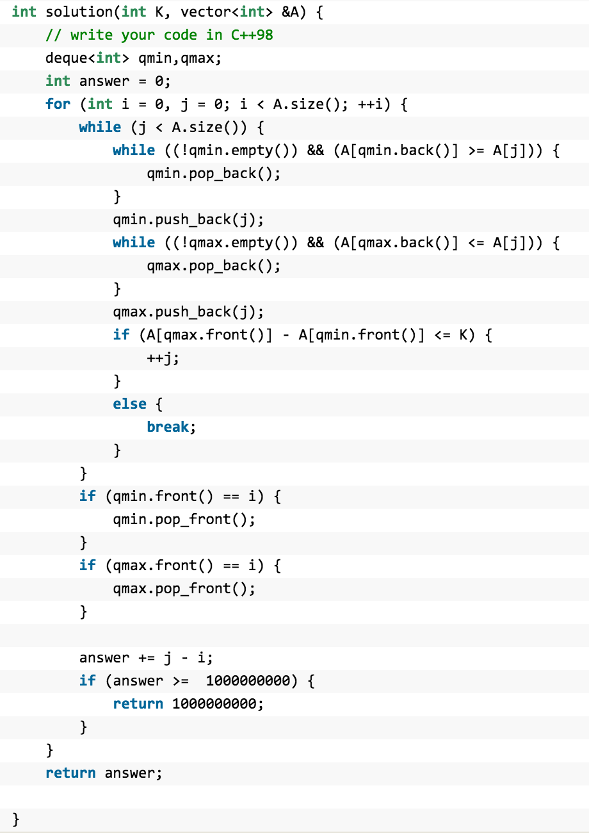
例6 续
<number>/23
julyedu.com

Slide 14
例7 树相关
例7.1 树的高度
例7.2 二叉树对称判断
例7.3 二叉树平衡判断
例7.4 二叉树的最小深度
例7.5 指定和的路径
例7.6 二叉树双向链表转换
例7.7 前中后序遍历
<number>/23
julyedu.com

Slide 15
例7 续
例7.8 给定一个树（无向无环图），求距离最远的两个点（树的直径）
简单、巧妙地贪心
  以任意一点为根，找到距离它最远的节点x
  以x为根找到距离x最远的点y
  (x,y)就是一条直径
如何找最远的点？ dfs求深度
思考题：算法证明？
<number>/23
julyedu.com

Slide 16
例8 滑动窗口相关
例8 Leetcode 209 给定一个数组，里面全是正整数，再给一个正整数s，求数组里面最少多少个连续的数，满足总和不小于s
  核心，大窗口不满足条件，它的任意小窗口也不满足条件
  窗口[i..j]
    过小——++j
    过大——--i
<number>/23
julyedu.com

Slide 17
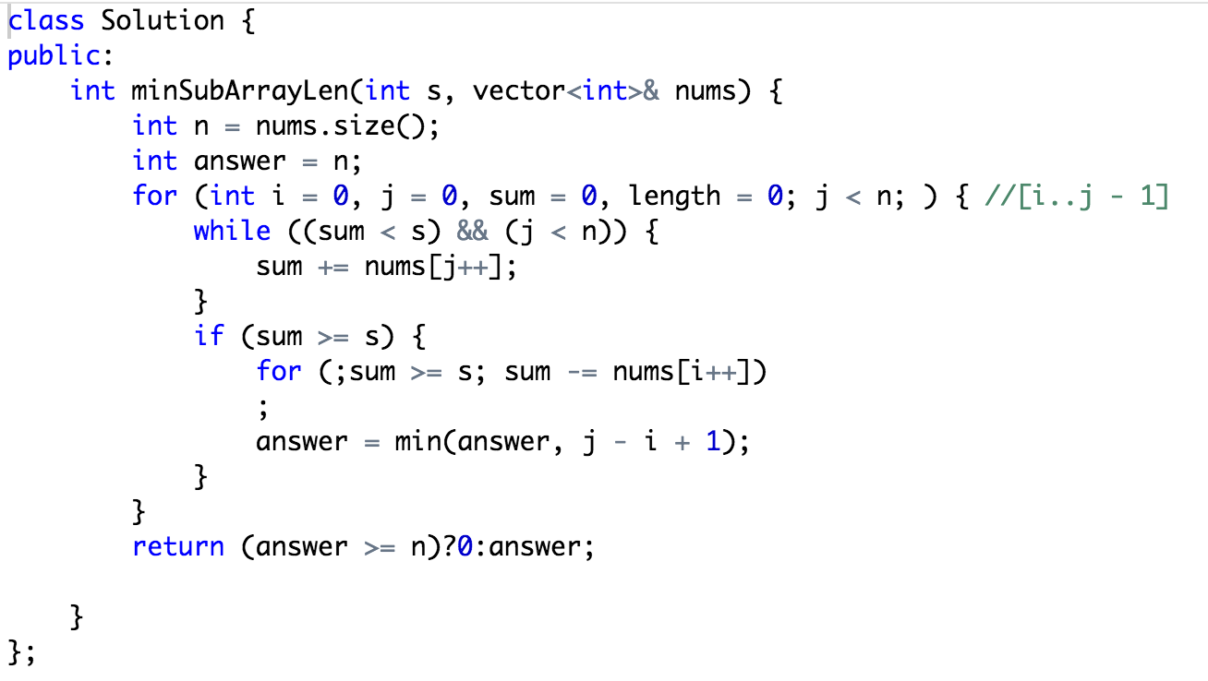
例8 续
<number>/23
julyedu.com

Slide 18
例8 续2
例8.2 子串变位词 （字符串高频面试题精讲例4）
思考题1 最短子串包含全部字母 Leetcode 76
思考题2 无重复字符的最长子串
<number>/23
julyedu.com

Slide 19
例9 其他
例9.1 2-SUM (Leetcode 1) 找到数组里和为s的两个数。
    方法1： 排序，经典两头扫 （排序不是O(n))
    方法2: 使用hash查找，对于x，查找s – x。
    如果hash足够好——总体复杂度是O(n)
<number>/23
julyedu.com

Slide 20
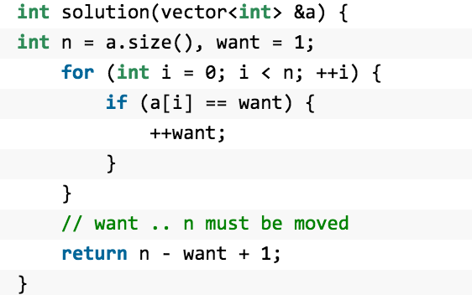
例9 续
  例9.2给定一个1-n的排列，每次只能把一个数放到序列末尾，至少几次能排好顺序？
    为什么要移动1？其他都排好了，1自然就好了
    如果要移动x，则我们必须把(x + 1), (x + 2).. n都移动了。
    从1-(x-1)是有序的
      x有多大？
<number>/23
julyedu.com

Slide 21
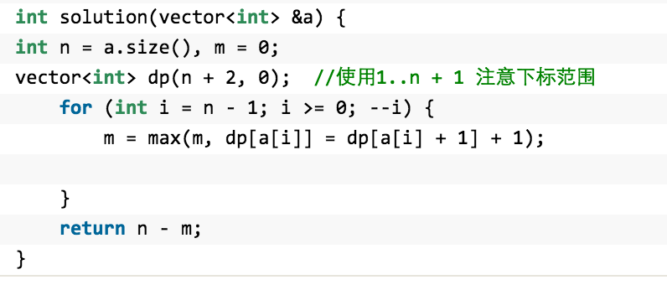
例9 续2
  例9.3 给定一个1-n的排列，每次可以把一个数放到序列开头，也可以放到结尾，至少几次能排好序？
    分析
      把1..y移动到开头
      把x..n移动到末尾
      [y + 1.. x － 1］
      必须按顺序出现
      dp[x]表示从x开始在原数组中往后按顺序出现的最长长度
        即x, x + 1, …x + dp[x] – 1按顺序出现
        倒着循环i， dp[a[i]] = dp[a[i] + 1] + 1
<number>/23
julyedu.com

Slide 22
结束语
O(n)很神奇
多思考，勤练习
多写代码，多实践
<number>/23
julyedu.com

Slide 23
谢谢大家
更多视频尽在：
  http://www.julyedu.com/
    免费视频
    直播课程
    面试问答
Contact us：微博
  @七月算法
  @七月算法问答
  @曹鹏博士
<number>/23
julyedu.com

